Slide 1
Нафта: склад,властивості, основні процеси переробки,застосування
Підготували
учні 11 класу
Прилуцької ЗОШ І-ІІІст.№14
Данилів Діана
та
Яковенко Богдан

Slide 2

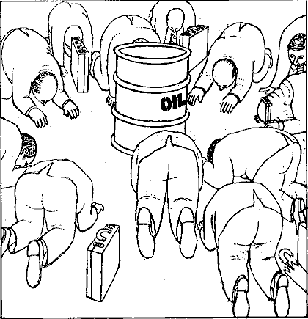
Що таке нафта?
Нафта (від перс. neft) - пальна масляниста рідина зі специфічним запахом, розповсюджена в осадовій оболонці Землі і яка є найважливішою корисною копалиною. Це складна суміш рідких вуглеводнів, у яких розчинені газоподібні й інші речовини. І щоб перелічити всі продукти, одержувані з нафти, потрібно витратити кілька аркушів, тому що їх уже кілька тисяч.

Slide 3
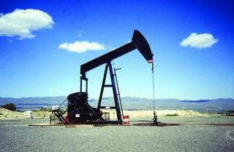
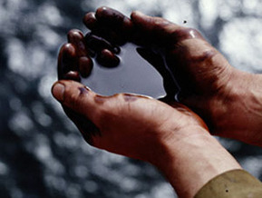
Фізичні властивості нафти
Найголовнішою властивістю нафти, які принесли їй світову славу виняткових енергоносіїв, є її здатність виділяти при згорянні значну кількість тепла. Нафта і її похідні володіють найвищою серед усіх видів палив теплотою згоряння. Теплота згоряння нафти – 41 МДж/кг, бензину – 42 МДж/кг. Важливим показником для нафти є температура кипіння, що залежить від будови вхідних до складу нафти вуглеводнів і коливається від 50 до 550°С.

Slide 4
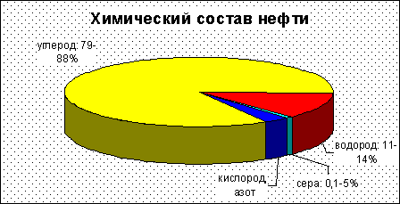
Хімічний склад
Загальний склад
Нафта являє собою суміш близько 1000 індивідуальних речовин, з яких більша частина - рідкі вуглеводні і гетероатомних органічні сполуки, переважно сірчисті, азотисті й кисневі, а також металоорганічні з'єднання (в основному ванадієві і нікелеві); інші компоненти - розчинені вуглеводневі гази, вода, мінеральні солі, розчини солей органічних кислот і ін, механічні домішки (частинки глини, піску, вапняку).
Вуглеводний склад
В основному в нафті представлені парафінові (звичайно 30-35, рідше 40-50% за об'ємом) і нафтенові (25-75%). У меншій мірі - сполуки ароматичного ряду (10-20, рідше 35%) і змішаного, або гібридного, будови (наприклад, парафіно-нафтенові, нафтено-ароматичні).

Slide 5

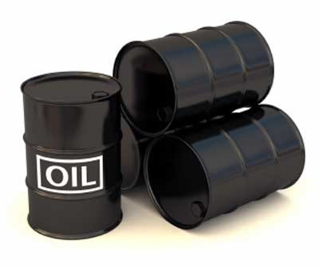
На сьогоднішній день в наявності дві точки зору на природу походження нафти. Одна - біогенна. Відповідно до неї, нафта утворилася із залишків тварин або рослин. Друга теорія - абіогенна. Детально розробив її Д.І. Менделєєв, який припустив, що нафта в природі може синтезуватися з неорганічних сполук.

Slide 6
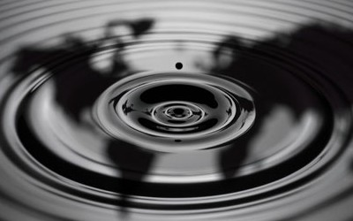
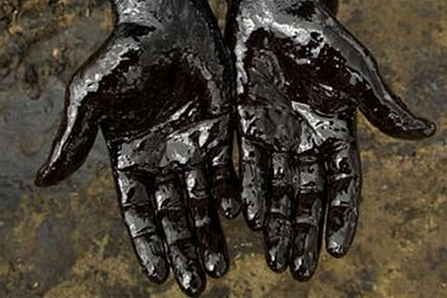
Хімічні елементи і сполуки в нафті
Нафта складається головним чином з вуглецю – 79,5 – 87,5 % і водню – 11,0 – 14,5 % від маси нафти. Крім них у нафті присутні ще три елементи – сірка, кисень і азот. Їхня загальна кількість переважно складає 0,5 – 8 %. У незначних концентраціях у нафті зустрічаються елементи: ванадій, нікель, залізо, алюміній, мідь, магній, барій, стронцій, марганець, хром, кобальт, молібден, бор, миш'як, калій і ін. Їхній загальний зміст не перевищує 0,02 – 0,03 % від маси нафти. Зазначені елементи утворюють органічні і неорганічні сполуки, з яких складається нафта. Кисень і азот знаходяться в нафті тільки в зв'язаному стані. Сірка може зустрічатися у вільному стані чи входити до складу сірководню.

Slide 7
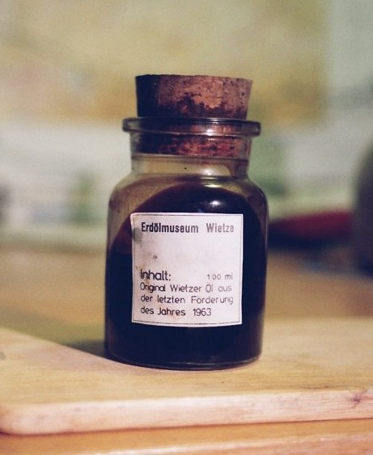
Добування нафти
Нафта залягає в пористих шарах осадових порід на глибині від 100 до 6000 метрів, обсяг скупчень може досягати мільярдів кубометрів. Покладам нафти супроводжують побіжні пальні гази, які знаходяться під великим тиском. Витяг нафти проводять різними методами: фонтанним;
компресорним;
глибинно-насосним.

Slide 8
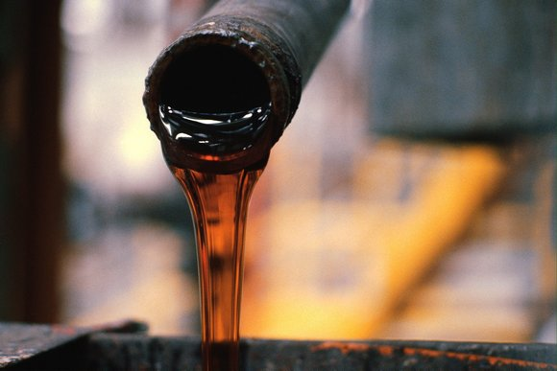
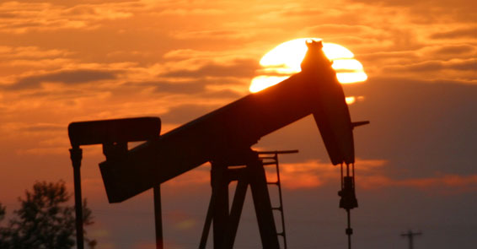
Нафта, що надходить на поверхню, у своєму складі містить:
побіжні гази - 50-100 м3/т,
воду - 200-300 кг/т;
мінеральні солі: 10-15 кг/т.
Тому на нафтових промислах роблять підготовку нафти до переробки. Вона полягає в наступному:
видалення розчинених газів;
видалення мінеральних солей; .
зневоднювання нафтової емульсії.

Slide 9

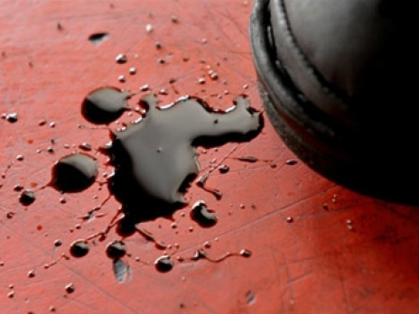
Нафта являє собою складну суміш різноманітних хімічних сполук: у першу чергу - вуглеводнів.
До складу нафти входять:
1) рідкі і розчинені тверді парафінові вуглеводні (алкани);
2) нафтенові вуглеводні ( циклоалкани);
3) ароматичні вуглеводні (арени).

Slide 10
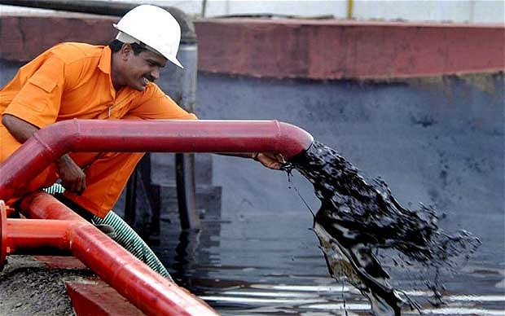
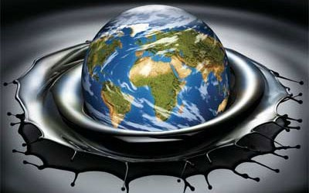
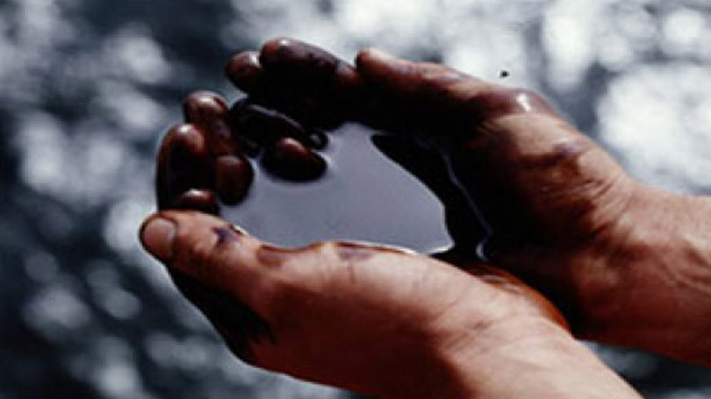
Нафта містить: нафтенові кислоти, смолисті й асфальтові речовини, сірчисті сполуки, азотисті сполуки й інші. Елементарний склад нафти (у % мас): - вуглець 83-87, водень 12,5-14, сірка 0,3-3, кисень 0,1-1,азот до 0,4.

Slide 11
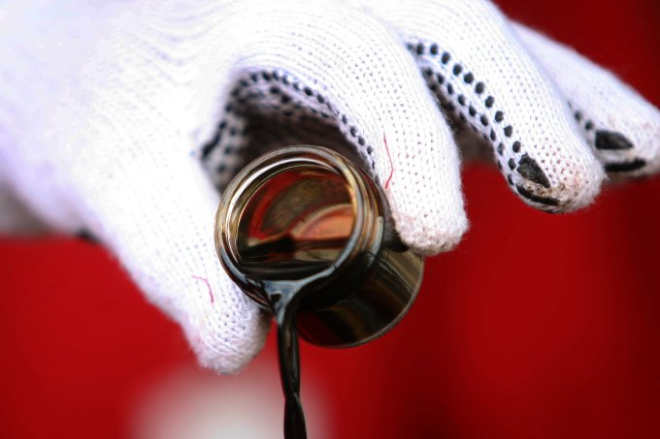
Основні нафтопродукти:
На НПЗ із нафти виробляють:
індивідуальні парафінові, олефинові й ароматичні сполуки, котрі є сировиною органічного синтезу;
пальні і мастильні матеріали;
моторні палива (авіаційні, автомобільні бензини, керосин, лігроїн),
дизельне паливо;
тверді і напіврідкі суміші парафинів (парафін, вазелін);
бітуми,електродний кокс, розчинники;
мастила.

Slide 12

Методи переробки нафти:
Розрізняють первинні і вторинні методи переробки нафти.

Slide 13
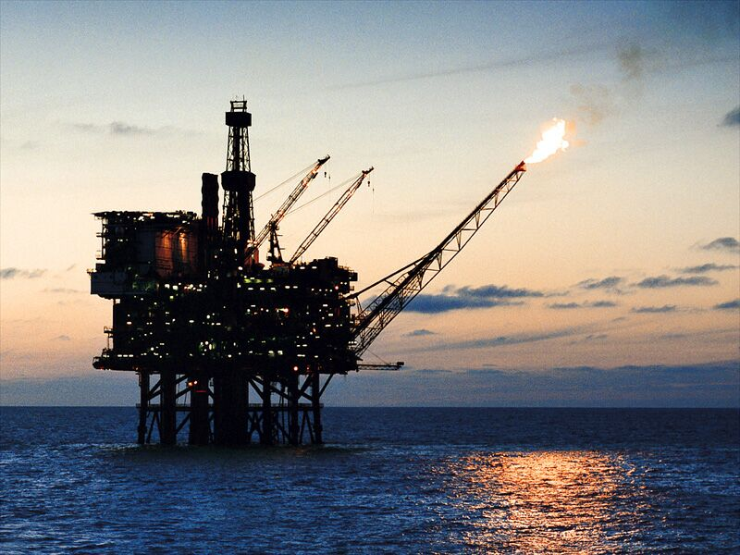
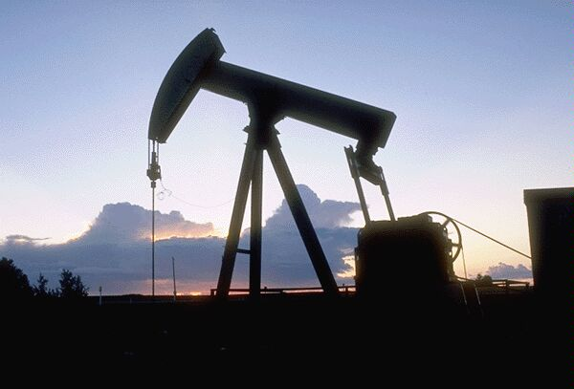
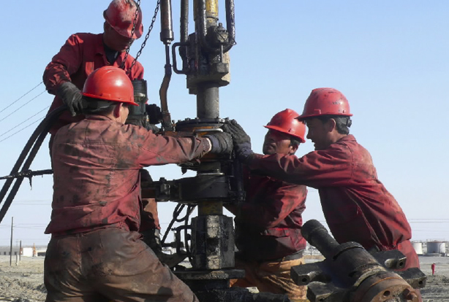
Первинні (фізичні) методи засновані на різних температурних інтервалах кипіння окремих фракцій нафти - це прямий відгін нафти.

Slide 14
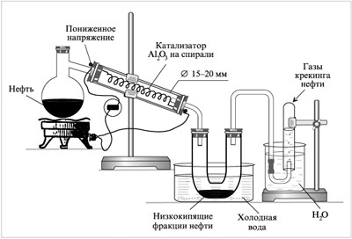
Пряма перегонка (ректифікація)
Перегонка нафти-початковий процес переробки нафти на нафтопереробних заводах, заснований на тому, що при нагріванні нафти утворюється парова фаза, що відрізняється за складом від рідини. За допомогою методів багаторазової перегонки нафтових фракцій вдається виділити деякі індивідуальні вуглеводні. Перегонка нафти здійснюється методами одноразового випаровування або поступового випаровування.

Slide 15
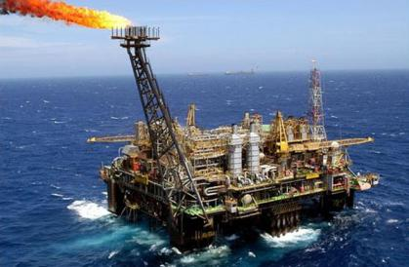
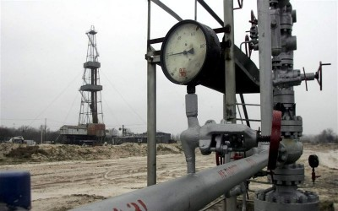
Вторинні (хімічні) методи засновані на повному перетворенні нафтової сировини під дією підвищеної температури і тиску, а також застосування каталізаторів; це різні види крекінгу і риформінгу нафти.
Усі методи засновані на високотемпературних ендотермічних процесах і реакціях, тобто для їхнього здійснення необхідне підведення тепла ззовні.

Slide 16
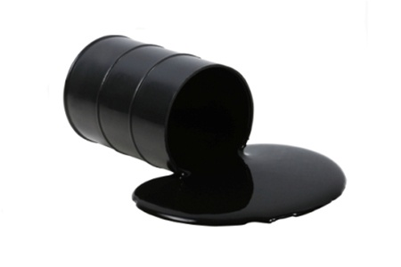
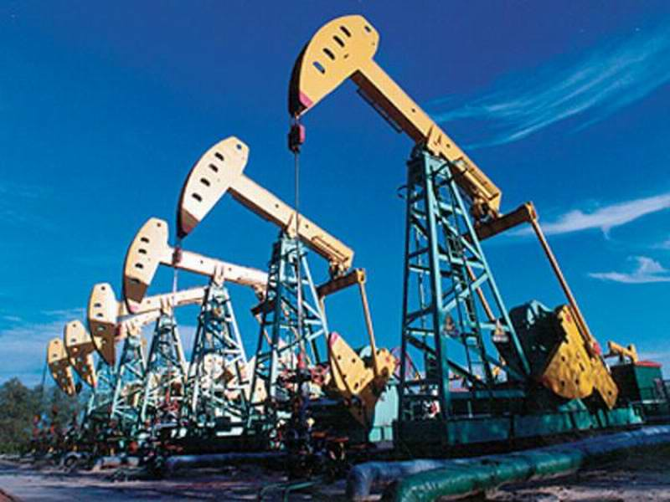
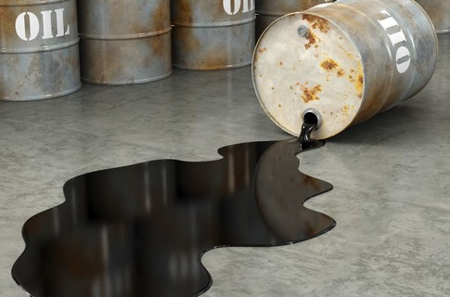
Так як, нафта складається з великого числа індивідуальних вуглеводнів, при високих температурах будуть протікати різноманітні реакції. Поряд з термічним розпадом будуть здійснюватися реакції синтезу, ізомеризації, причому багато з цих реакцій - оборотні.

Slide 17
Для деструктивної переробки нафтової сировини характерні наступні реакції: деалкілування (укорочення бічних парафінових ланцюгів ), полімеризація, циклізація алкенів (алкени в сировині відсутні, але утворюються при дегідруванні алканів), дециклизація (утворюються ароматичні вуглеводні), розпад моноциклічних вуглеводнів на алкани й алкени.
Деструктивна перегонка нафти (крекінг) (вторинні або хімічні методи переробки):
Процеси крекінгу поділяються на:
термічні - процеси розщеплення вуглеводнів під дією високих температур і тиску;
термокаталитичні – процеси, які протікають під впливом температури в присутності каталізаторів.

Slide 18
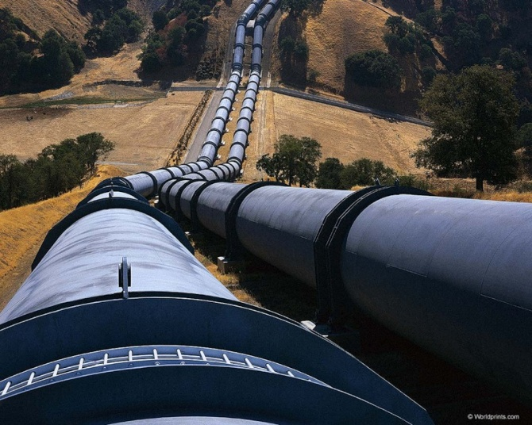
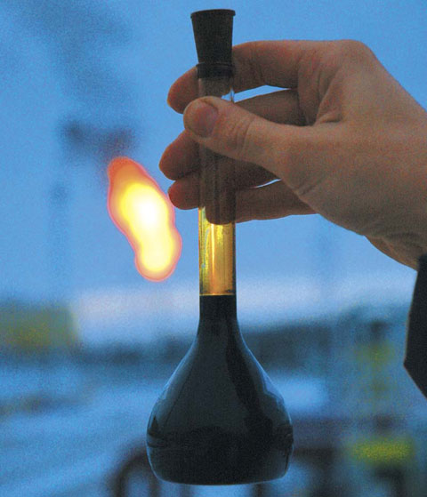
Переваги термокаталітичних процесів:
протікають з більшою швидкістю при більш низьких температурі і тиску, за рахунок застосування каталізаторів;
збільшується вихід коштовних продуктів, підвищується їхня якість за рахунок застосування селективних каталізаторів;
можливість одержання продуктів заданого складу.

Slide 19
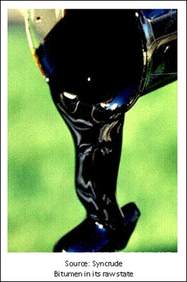
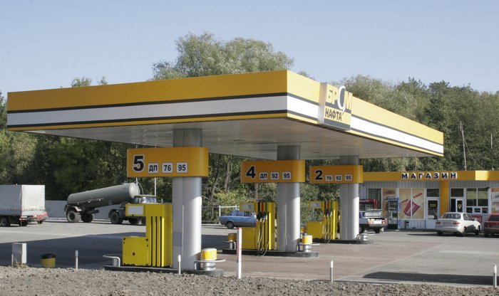
Коксування нафтових залишків:
Процес глибокого розкладання нафтових фракцій без доступу повітря з метою одержання нефтянного коксу і рідкого палива (бензин, газойль) при температурі 400-500°С.

Slide 20
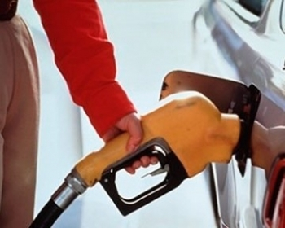
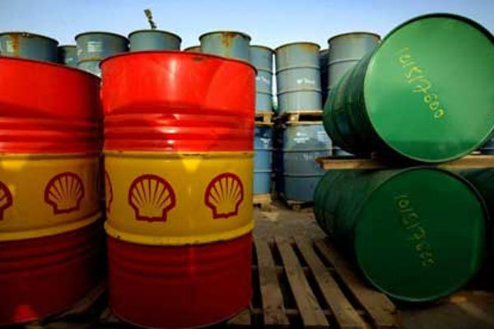
Продукти, які отримують з нафти, їх застосування
З нафти виділяють різноманітні продукти, що мають велике практичне значення. Спочатку від неї відокремлюють розчинені вуглеводні (переважно метан). Після відгону летучих вуглеводнів нафту нагрівають. Першими переходять у газоподібний стан і відганяються вуглеводні з невеликим числом атомів вуглецю в молекулі, що мають відносно низьку температуру кипіння. З підвищенням температури суміші переганяються вуглеводні з більш високою температурою кипіння. У такий спосіб можна зібрати окремі суміші (фракції) нафти. Найчастіше при такій перегонці одержують три основні фракції, що потім піддаються подальшому поділу. Основні фракції нафти наступні:
Фракція, що збирається від 400 до 2000 С, - газолінова фракція бензинів – містить вуглеводні від З5Н12 до З11Н24. При подальшій перегонці виділеної фракції одержують: газолін (від 400 до 700 С), бензин (від 700 до 1200 С) – авіаційний, автомобільний і т.д.

Slide 21
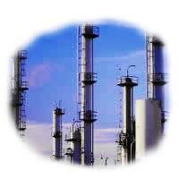
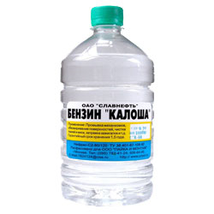
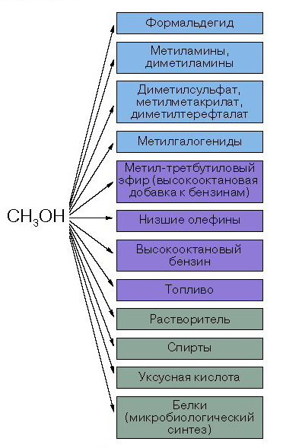
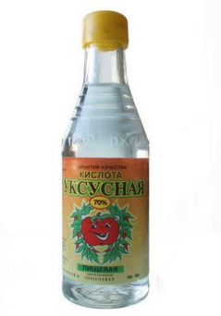







застосування нафти

Slide 22
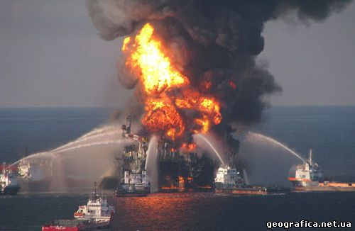
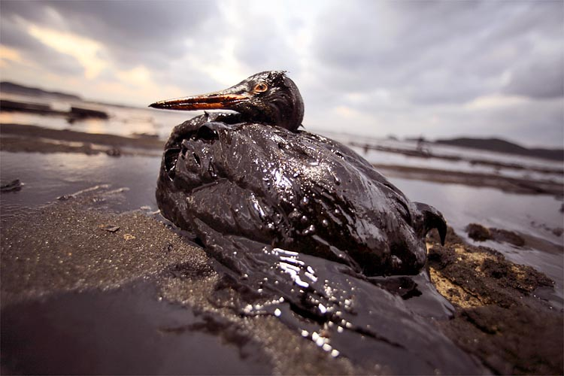
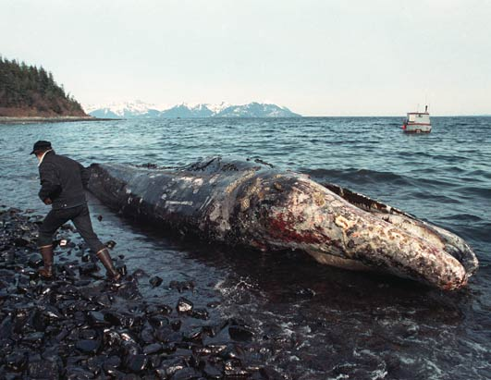
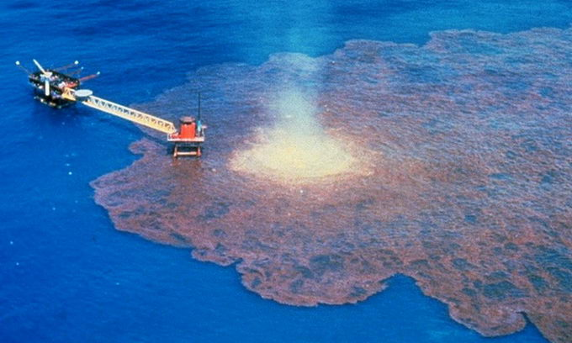
Нафта та нафтопродукти: негативний вплив на оточуюче середовище:
Транспортні аварії у Світовому океані, аварії на міжнародних нафтомагістралях, викиди відходів переробки нафти у атмосферу, ґрунтові води – все це призводить до забруднення довкілля, змушує частіше звертатися до питання доцільності такого "перспективного" прогресу, підвищення безпеки нафтової та нафтопереробної галузі

